Slide 1
Les inositols et le profil métabolique des patients SOPK
Par Samantha Rigante
Supervisée par Dre Sergerie et Dre Nguyen
GMF-U de Saintt Eustache
17 mai 2023

Slide 2
SOPK
Affecte 10-15% population feminine
Associé avec maladie cardiovasculaire, détresse psy, obesité, db2 et résistance à insulin
80% des ptes avec SOPK obèses et 30% maigres ont une résistance à insuline (base de plusieurs caractéristiques phénotypiques de sopk)
Inositols (en théorie) pourrait augmenter la sensibilité à l'insuline

Slide 3
Inositol et homa-ir
Le myo inositol et le d-chiro inositol sont des stéréoisomères (alcools de sucre) → inositol triphosphate → second messager intracellulaire → tsh, fsh, insuline
Intéressant si augment sensibilité insuline
HOMA-IR: homeostatic model assessment of insulin resistance = insuline circulant x glucose
HOMA-IR >2 signifie résistance a insuline

Slide 4
PICO
Population : Femmes atteintes de syndrome des ovaires polykystiques
Intervention : Inositols
Contrôle : Placebo, acide folique, metformine, COC
Issue : Amélioration du profil métabolique, spécifiquement la résistance à insuline (HOMA-IR)

Slide 5
Method
Pub med (1 octobre 2022)
Mot cles: polycystic ovary syndrome + insulin resistance + inositol
168 résultats
9 trouvés par citation matching
1 pas d’abstract + 1 open label study: « efficacy of myo-inositol and d-chiro-inositol combination on menstrual cycle regulation and improving insulin resistance in young women with polycystic ovary syndrome : à randomized open label study » publiée en 2022

Slide 6
Method
MESH: polycystic ovary syndrome AND Myoinositol AND insulin resistance
22 articles restants
Filtre NCBI clinical studies randomized controlled trials (therapy) + 2021-2022
5 articles restant
Lectures des abstracts
4 pertinents a pico
1 rejete car sur acide lipoque
1 metaanalyse 2021 (majorité articles inclus dans les 2 meta-analyses, opté pour la plus recente)
meta-analyse 08-2022 utilisé
2 articles publiés 2022 pas inclus dans metaanalyse

Slide 7
Articles utilisés
Jethaliya H (2022): « Efficacy of Myo-inositol on Anthropometric, Metabolic, and Endocrine Outcomes in PCOS Patients: à Meta-analysis of Randomized Controlled Trial » Reproductive sciences.
Soldat-Stanković V (2022) « The effect of metformin and myoinositol on metabolic outcomes in women with polycystic ovary syndrome: role of body mass and adiponectin in a randomized controlled trial » Journal of Endocrinological Investigation.
Kachhawa G (2022) « Efficacy of myo-inositol and d-chiro-inositol combination on menstrual cycle regulation and improving insulin resistance in young women with polycystic ovary syndrome: A randomized open-label study » International Journal of Gynecology & Obstetrics

Slide 8
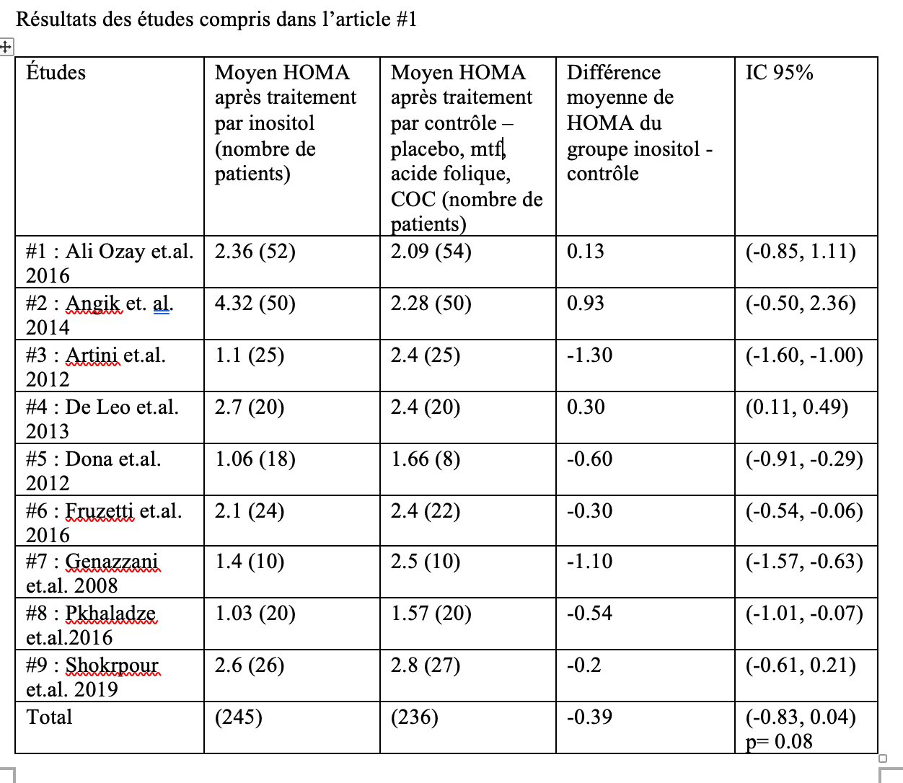
Notes:
5 des 9 études incluses ont pu démontrer une diminution statistiquement significative de l'HOMA dans le groupe MI par rapport au groupe témoin. Parmi ces 5 études, 2 avaient une forte probabilité de biais de performance, 2 avaient plusieurs sources de biais peu claires et une, Artini et al, avait une faible probabilité de biais. 3 autres études ne présentaient aucune signification statistique et la dernière favorisait le groupe de contrôle par rapport au groupe de traitement. Dans l'ensemble, compte tenu de la faible validité interne et de la forte hétérogénéité des études, on ne peut conclure à une réduction statistiquement significative de l'HOMA-IR dans le groupe MI par rapport au groupe témoin.
Statistically significative, clinically significative, biais (couleurs)
Add colors
Change the results and put them after you present the articles

Slide 9
Discussion Article #1 : Efficacy of Myo-inositol on Anthropometric, Metabolic, and Endocrine Outcomes in PCOS Patients: à Meta-analysis of Randomized Controlled Trial
Mise a jour de plusieurs métanalyses + revues systématiques précédant
Objectif: mieux définir efficacité de MI sur résultats cliniques, métaboliques, endocriniens chez ptes atteintes de sopk
17 ECR comparant myo-inositol avec acide folique, metformine, coc : 9 concernant notre pico (HOMA-IR)
PRISMA grille d’analyse: haute qualité

Slide 10
Discussion Article #1: meta-analyse
MAIS:
Petite échantillons (8-54 ptes)
Doses hétérogènes de MI (1,2,4mg)
Tx 12 sem - 24mois
Critères inclusions/exclusion hétérogènes
l'I2 élevé de 92% pour les 9 ECR qui incluaient HOMA comme résultat principal
Valeur p et l'intervalle de confiance de 95 % obtenu pour l'HOMA-IR dans cette méta-analyse était de 0.08 et (-0,83, 0,04)
Méta-analyse n’est pas statistiquement significative
Est-ce qu’une plus grande taille/puissance aurait permis de trouver une différence significative vu la tendance qui semble aller vers le positif?
Notes:
Qu’étant donné la grande hétérogéneité et la petite taille du nombre de participant dans les articles, il est difficile d’obtenir une méta-analyse statistiquement significative. Toutefois, il est à se demander si une plus grande taille/puissance aurait permis de trouver une différence significative vu la tendance qui semble aller vers le positif. Des études davantage comparables entre elle et avec une plus grande puissance seraient intéressantes afin de conclure sur ce PICO.

Slide 11
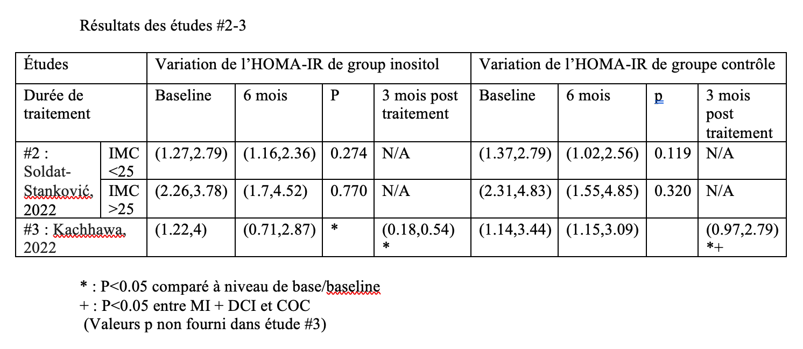
Notes:
#2:Les chercheurs ont conclu que les effets du MET et du MI sur le IMC, la composition corporelle, le profil hormonal, le métabolisme du glucose, insuline et le niveau d'adiponectine sont similaires. Il n’y avait pas de réduction significative du HOMA-IR avec la prise de myo-inositol. Il n'y a donc pas de signification clinique aux résultats obtenus dans cette étude.
#3: Les auteurs concluent à la fin de leur étude qu'il y a une diminution significative de la résistance à l'insuline avec un p <0,001 dans le groupe traité avec des inositols par rapport au groupe témoin traité avec des contraceptifs oraux. Ceci est mentionné dans la discussion mais aucun valeur p est fourni dans les tableaux des résultats. Il est très difficile analyser les résultats sans les valeurs p et ils ne fournissent aucun lien pour avoir les résultats complètes, obligeant les lecteurs à croire en leur parole que la valeur p était significative. Cette amélioration de la résistance à l'insuline aura poursuivi 3 mois après la cessation du traitement.
L'étude pourrait avoir une signification clinique vu que les inositols constituent un traitement avec peu d'effets secondaires. S'ils sont réellement capables de réduire la résistance à l'insuline, ils pourraient avoir des effets bénéfiques sur la régulation du cycle menstruel et peut-être aider à prévenir le développement du diabète chez les patients atteints de SOPK. Cela étant dit, l’étude a une faible validité externe, plusieurs sources de biais et ne mentionne aucune source de biais ni faiblesse dans la discussion. Il est difficile de conclure que les résultats obtenus dans cette étude seraient reproductibles dans des conditions optimales.

Slide 12
Discussion Article #2 « The effect of metformin and myoinositol on metabolic outcomes in women with polycystic ovary syndrome: role of body mass and adiponectin in a randomized controlled trial »
MI vs MTF sur caractéristiques métaboliques et niveaux adiponectine des ptes SOPK en fonction IMC
HOMA-IR = résultat secondaire = On peut pas tirer des conclusions formelles
Échantillon: 66 ptes de Banja luka– base de recrutement/des volontaires?
Pas a l’aveugle
Pas de contrôle sur plusieurs variables confondants: changement régime alimentaire, exercice?
MTF x 3 mais inositol x2: bonne prise rx?
Durée 6 mois
Ils ont pas atteint leur puissance

Slide 13
Discussion Article #2
Conclusion: que les effets du MET et du MI sur le IMC, la composition corporelle, le profil hormonal, le métabolisme du glucose, insuline et le niveau d'adiponectine sont similaires.
Il n’y avait pas de réduction significative du HOMA-IR avec la prise de myo-inositol.
Il n'y a donc pas de signification clinique aux résultats obtenus dans cette étude.

Slide 14
Discussion article #3 « Efficacy of myo-inositol and d-chiro-inositol combination on menstrual cycle regulation and improving insulin resistance in young women with polycystic ovary syndrome: A randomized open-label study. »
D-chiro inositol + myo-inositol dans un rapport de 3,6:1 plus efficace que COC pour régulariser cycles menstruels?
Homa-ir – résultat secondaire = On peut pas tirer des conclusions formelles
Taille échantillon: 70 ptes d’inde 1 centre tertiaire (difficile généraliser)
Analyse per protocole: moins représentative de vrai vie
Puissance atteinte
Comment est-ce qu’ils ont randomise les groups (enveloppe opaque? Qui?)
Pas a aveugle – qui a suivi les ptes, Md ou chercheur?
Mentionne aucune conflit intérêt mais remercie une société pharmaceutique qui a fourni les médicaments gratuits pour leur étude…

Slide 15
Discussion Article #3
Conclusion: diminution significative de la résistance à insuline avec p <0.001 dans groupe tx avec MI compare coc
Aucune Valeur p fourni dans tableaux des résultats …
Aucune lien pour résultats complètes, obligeant aux lecteurs a croire ce qu'ils disent sans analyser les résultats…
Il est difficile de conclure que les résultats obtenus dans cette étude seraient reproductibles dans des conditions optimales.

Slide 16
Conclusion
Difficile conclure que les myo-inositols ont une effet significative sur la réduction de la résistance a insuline / changement homa-ir dans SOPK
6/11 articles ont conclu différence statistiquement significative dans le homa entre groupe tx MI vs témoin
5/6 dans métanalyse #1, dont 4 présentait risqué élevé ou peu clair de biais
Article #3 avait bcp de biais
Article #2: pas de différence statistiquement significative

Slide 17
Conclusion #2:
Pas de consensus sur dose et ratio des isomères mais DCI: MI 40:1 a été avancé (aucune de ses articles ont utilisé ce formule)
Futures études plus longue durée et plus de ptes – dans une pays plus similaire a Canada/US
En résumé, il n'y a pas d'effet clinique ni statistiquement significatif du MI sur HOMA dans les trois études analysées.
Quelques résultats peuvent laisser penser que des études mieux construites avec Meilleur puissance pourraient démontrer des résultats significatives
Notes:
All different doses and ratios of both isomers…

Slide 18
References
DeUgarte CM, Bartolucci AA, Azziz R. Prevalence of insulin resistance in the polycystic ovary syndrome using the homeostasis model assessment. Fertility and Sterility 2005. 83 1454–1460. (10.1016/j.fertnstert.2004.11.070)
Jethaliya H, Gajjar N, Patel V, Deshpande S, Patel R. Efficacy of Myo-inositol on Anthropometric, Metabolic, and Endocrine Outcomes in PCOS Patients: A Meta-analysis of Randomized Controlled Trial. Reprod Sci. 2022 Aug;29(8):2282-2298. doi: 10.1007/s43032-022-00933-y. Epub 2022 Apr 27. PMID: 35477841.
Kachhawa G, Senthil Kumar KV, Kulshrestha V, Khadgawat R, Mahey R, Bhatla N. Efficacy of myo-inositol and d-chiro-inositol combination on menstrual cycle regulation and improving insulin resistance in young women with polycystic ovary syndrome: A randomized open-label study. Int J Gynaecol Obstet. 2022 Aug;158(2):278-284. doi: 10.1002/ijgo.13971. Epub 2021 Nov 10. PMID: 34624138. Matthews DR, Hosker JP, Rudenski AS, Naylor BA, Treacher DF, Turner RC. Homeostasis model assessment: insulin resistance and beta-cell function from fasting plasma glucose and insulin concentrations in man. Diabetologia. 1985 Jul;28(7):412-9. doi: 10.1007/BF00280883. PMID: 3899825
Rasquin Leon LI, Anastasopoulou C, Mayrin JV. Polycystic Ovarian Disease. [Updated 2022 May 9]. In: StatPearls [Internet]. Treasure Island (FL): StatPearls Publishing; 2022 Jan-. Available from: https://www.ncbi.nlm.nih.gov/books/NBK459251/
Soldat-Stanković V, Popović-Pejičić S, Stanković S, Prtina A, Malešević G, Bjekić-Macut J, Livadas S, Ognjanović S, Mastorakos G, Micić D, Macut D. The effect of metformin and myoinositol on metabolic outcomes in women with polycystic ovary syndrome: role of body mass and adiponectin in a randomized controlled trial. J Endocrinol Invest. 2022 Mar;45(3):583-595. doi: 10.1007/s40618-021-01691-5. Epub 2021 Oct 19. PMID: 34665453.
Unfer V, Facchinetti F, Orrù B, Giordani B, Nestler J. Myo-inositol effects in women with PCOS: a meta-analysis of randomized controlled trials. Endocr Connect. 2017 Nov;6(8):647-658. doi: 10.1530/EC-17-0243. PMID: 29042448; PMCID: PMC5655679.

Slide 19
Remerciements
- Merci au Dr. Sergerie pour son soutien tout au long de ce projet !

